Slide 1


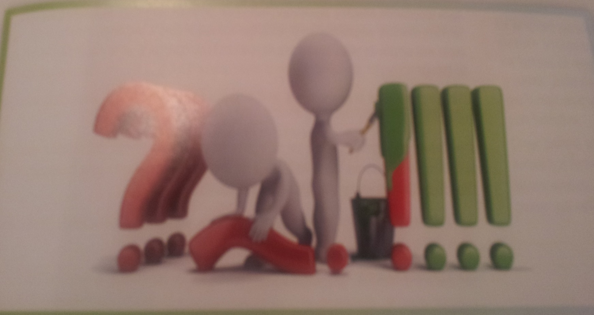
Unidad 1
LA PREVENCIÓN DE RIESGOS: CONCEPTOS BÁSICOS

Slide 2

CONTENIDOS
Concepto de salud
2. Factores de riesgo laboral
3. Daños a la salud del trabajador
4. Medidas de prevención y protección de riesgos laborales

Slide 3
RECUERDA
PUEDES ACCEDER
A VÍDEOS Y ENLACES
EN EL AULA DIGITAL DE FOL
AQUÍ

Slide 4

Bienestar físico
Bienestar psíquico
SALUD LABORAL
Bienestar social
Concepto de salud
Prevención de riesgos laborales
Riesgo laboral
Condición de trabajo
Conjunto de medidas para evitar o disminuir los riesgos laborales y mejorar las condiciones de trabajo
Posibilidad de sufrir un daño
Cualquier característica del trabajo que puede influir en que aparezcan riesgos
Local, instalaciones, equipos, productos
Agentes físicos, químicos y biológicos
Procedimientos
Otras como organización del trabajo
Precisa
Legislación en prevención
Contenidos
siguiente

Slide 5
2. Factores de riesgo laboral
Factores o condiciones de riesgo
Condiciones de seguridad
Lugares de trabajo: espacios, instalaciones, escaleras…
Equipos de trabajo: máquinas, herramientas, equipos de transporte
Agentes físicos: ruido, radiaciones, iluminación, vibración…
Condiciones medioambientales
Agentes químicos: sustancias, preparados…
Agentes biológicos: virus, bacterias, hongos, protozoos…
Condiciones ergonómicas
Carga física: esfuerzos físicos…
Carga mental: cantidad de información, rapidez…
Condiciones psicosociales
Organización del trabajo: monotonía, variedad tareas…
Características personales: perfección en la tarea, motivación…
anterior
Contenidos
siguiente

Slide 6
3. Daños a la salud del trabajador
ENFERMEDADES
PATOLOGÍAS
LESIONES
Patologías específicas
Accidente de trabajo
Patologías inespecíficas
Insatisfacción laboral
Enfermedad profesional
Fatiga
Consecuencia directa del trabajo
Consecuencia del trabajo y otras causas
El Accidente de Trabajo
- Requisitos -
Existan lesiones
Cuenta Ajena o cuenta propia si cotiza
Relación causa-efecto entre trabajo y accidente
anterior
Contenidos
siguiente

Slide 7
3. Daños a la salud del trabajador
Supuestos asimilados por la ley
Accidente in itinere | Cargo sindical | Tareas distintas | Actos de salvamento | Enfermedades del trabajo | Consecuencias del accidente
Ir o volver al lugar de trabajo sin irrupciones por recorrido habitual y medio adecuado | Por desempeño de funciones de carácter sindical | Realizando tareas distintas a las de su categoría profesional | Actos de salvamento | Que contraiga a la realización de su trabajo | Consecuencias y complicaciones que agraven situaciones anteriores
Presunción: En horario laboral y en el centro de trabajo →Accidente de trabajo Por imprudencia profesional por la confianza en ejercicio habitual → Incluido No consideran accidentes de trabajo →Fuerza mayor extraña /Imprudencia temeraria o dolo
anterior
Contenidos
siguiente

Slide 8
3. Daños a la salud del trabajador
El accidente de trabajo desde la prevención
Aquel acontecimiento o suceso anormal, no previsto, no deseado, que interrumpe la actividad normal de la empresa, y que puede ocasionar lesiones a las personas
4 tipos de accidentes
 | Lesiones en las personas | Sin lesiones en las personas
Con daños materiales | Accidente típico | Accidente blanco
Sin daños materiales | Accidente caso | Incidente (situación de riesgo)
Punto de vista legal → causa baja → los dos primeros los considera accidente de trabajo
Punto de vista preventivo → todos → ya que alertan de fallos en el equipo de prevención
anterior
Contenidos
siguiente

Slide 9
3. Daños a la salud del trabajador
Tª de la causalidad
Causas Técnicas
Causas humanas
Instalaciones y lugares de trabajo
Protección de equipos, máquinas …
Medio ambiente: iluminación, ruido…
Organización y sistemas de trabajo
El trabajador desconoce el riesgo
El trabajador no sabe como actuar
El trabajador decide no actuar
Falta de formación e información por parte de la empresa.
¿Sabias que…?: “el 46 % de los trabajadores percibe que la principal causa
de los riesgos de accidente de trabajo son las distracciones, despistes y falta de atención..”
anterior
Contenidos
siguiente

Slide 10
3. Daños a la salud del trabajador
La enfermedad profesional
Listado de enfermedades por sectores para interpretar si es o no por el trabajo (incluye un listado de posibles enfermedades a incluir en un futuro)
Si es causada por el trabajo pero no está incluida en listado se debe demostrar ante Juzgado y se considerar accidente de trabajo
Clasificación enfermedades profesionales
Enfermedades causadas por agentes químicos
(saturnismo)
Enfermedades causadas por agentes físicos
(síndrome del dedo blanco)
Enfermedades causadas por agentes biológicos
(el Tétanos)
Enfermedades causadas por agentes cancerígenos
Enfermedades causadas por la inhalación de sustancias y agentes no comprendidas en apartados anteriores (asbestosis)
Enfermedades de la piel causadas por sustancias y agentes no comprendidos en alguno de los otros apartados (eczema)
Amplía 1: “Busca en la web: cuadro de enfermedades profesionales”
anterior
Contenidos
siguiente

Slide 11
3. Daños a la salud del trabajador
Accidente de trabajo
Instantáneo
Relación con condiciones de seguridad
Enfermedad profesional
Lenta
Relación con condiciones medioambientales
Efectos idénticos
Efectos individuales
El registro de enfermedades profesionales
Hasta 2006 el encargado de cumplimentar parte de enfermedades profesionales era el empresario → ahora es la MUTUA la que notifica y registra
El mayor número de enfermedades profesionales son trastornos músculo-esqueléticos y dermatosis
anterior
Contenidos
siguiente

Slide 12
3. Daños a la salud del trabajador
La fatiga laboral
→
Carga física
Disminución de la capacidad física y mental a causa de:
Carga mental
La insatisfacción laboral
→
Diferencia entre las expectativas generadas y la realidad de lo que es el trabajo, más la importancia dada.
El envejecimiento prematuro
→
Mayor desgaste por acumulación de fatiga crónica (minería→ jubilación más temprana)
anterior
Contenidos
siguiente

Slide 13
4. Medidas de prevención y protección de riesgos laborales
Medidas de prevención
Medidas de protección
Intentan eliminar o reducir las causas
Reducir o eliminar sus consecuencias (daños) sobre el trabajador
Prevención
Protección colectiva
Protección individual
Foco
Sustitución de máquinas y productos químicos
Reparación y conservación
Diseño inicial de equipos
Medio de transmisión
Barandillas y redes
Resguardos de máquinas
Pantallas frente al ruido
Trabajador
Mascarillas, guantes, botas, tapones, orejeras, etc.
anterior
Contenidos
siguiente

Slide 14
4. Medidas de prevención y protección de riesgos laborales
Técnicas de prevención
Seguridad
Higiene Industrial
Ergonomía
Psicosocio-logía
Medicina del trabajo
Prevenir la pérdida de salud
Evitar accidentes de trabajo
Previene enfermedades profesionales
Contra la insatisfacción
Evitar la fatiga
anterior
Contenidos
siguiente

Slide 15
4.Medidas de prevención y protección de riesgos laborales
Técnicas de protección colectiva
Barandillas y redes de seguridad
Resguardos de las máquinas
Dispositivos de seguridad o un doble mando
Ventilación general
pantallas
EPIs
Última medida de prevención
Cualquier equipo destinado a ser llevado o sujetado por el trabajador para que le proteja
No se consideran EPI → la ropa de trabajo corriente
Cabeza → cascos, gorros,… Manos y brazos → guantes, manoplas,…
Oídos → Orejeras, tapones… Piernas y pies → calzado de seguridad,…
Ojos y cara→ Gafas, pantalla… Tronco y abdomen → Chalecos, fajas…
Vías respiratorias → mascarillas Total del cuerpo → arneses, ropa especial…
Amplía 1: “Portal temático exclusivo para EPI”
anterior
Contenidos

